Slide 1
Литература
7
класс
Ч.Т.Айтматов
Повесть «Тополёк мой в красной косынке»

Slide 2
ПЛАН УРОКА
1. История создания.
2. Мнение литературоведов.
3. Сюжет.
4. Композиция.
5. Главные и второстепенные герои.
6. Экранизации и постановки.
Notes:
Пытались взаимосвязьвеществ

Slide 3
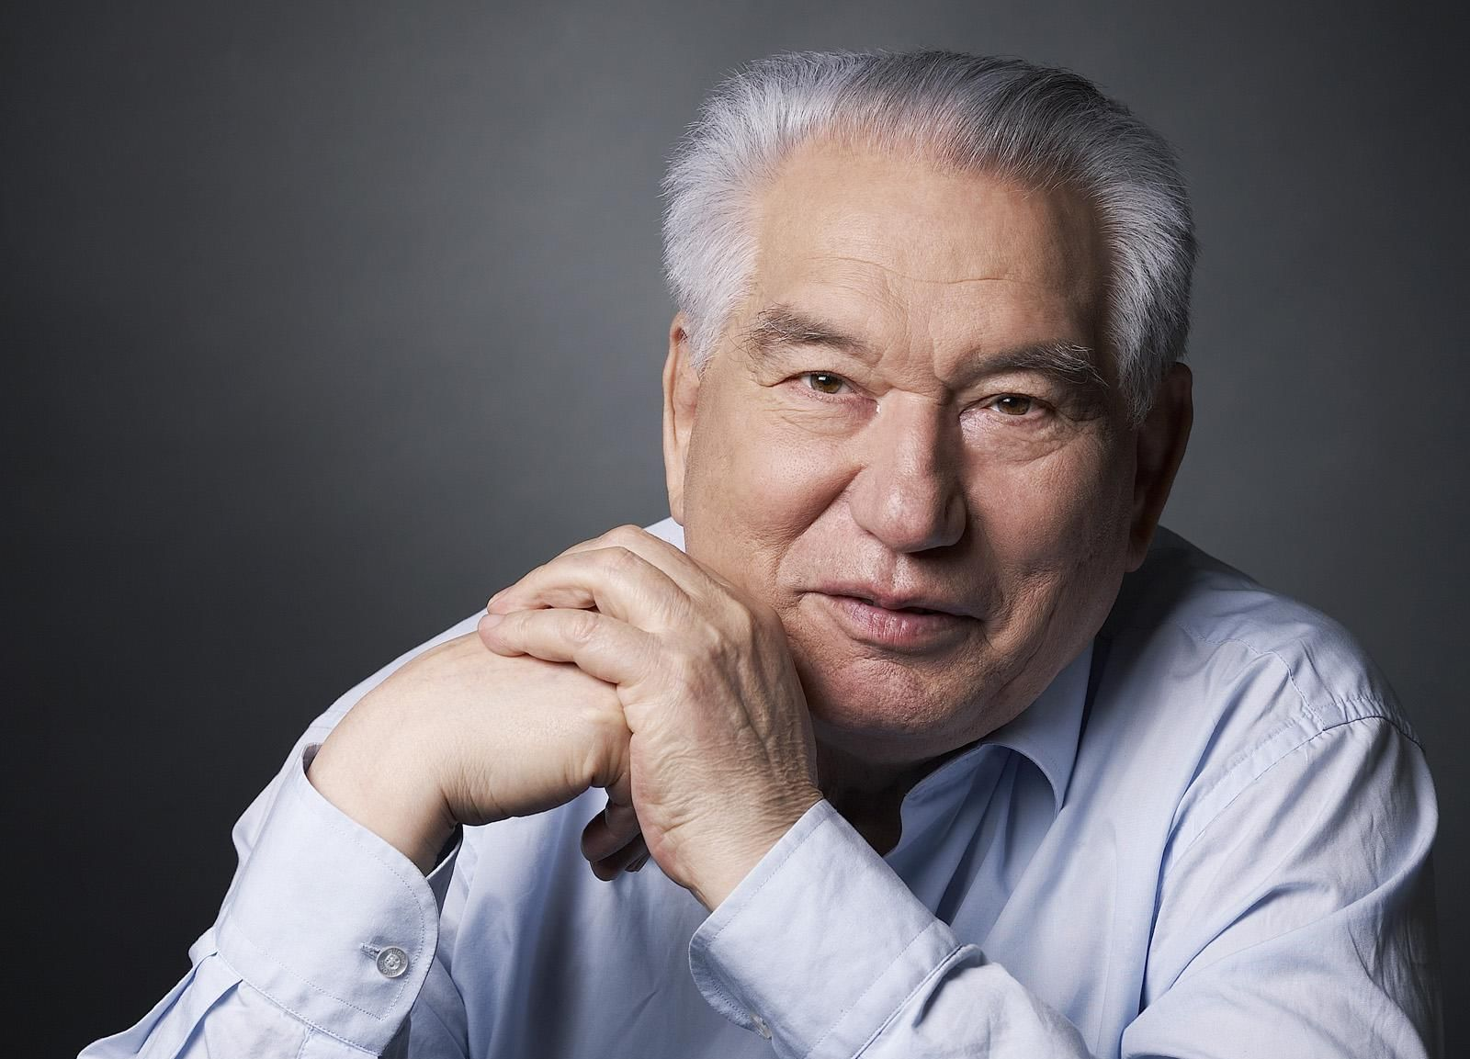
ПРОИЗВЕДЕНИЯ Ч.Т.АЙТМАТОВА
У произведений Чингиза Айтматова есть удивительное свойство задевать какие-то потаенные струны души и попадать в самое сердце. Наверное, потому что пишет Ч.Т.Айтматов о простых людях, об обычных судьбах, о нас с вами. Или может, потому что Ч.Т.Айтматов в своих произведениях не дает оценку своим персонажам, не осуждает их, и тем самым дает право самим читателям вообразить каким будет продолжение. Ч.Т.Айтматов всегда оставляет надежду на счастливое будущее.
Notes:
Пытались взаимосвязьвеществ

Slide 4
«ТОПОЛЁК МОЙ В КРАСНОЙ КОСЫНКЕ»
"Тополек мой в красной косынке" - это повесть о любви и метаниях, о гордыне и великодушии, и самое главное о том, что счастье на самом деле очень хрупкое.
Notes:
Пытались взаимосвязьвеществ

Slide 5
ИСТОРИЯ СОЗДАНИЯ
Повесть была впервые опубликована в 1961 году в журнале «Дружба народов», на повесть появился ряд рецензий, В 1963 году повесть вошла в сборник «Повести степей и гор», за который писатель удостоен премии, в 1964 году вышла отдельной книгой в серии «Прочти, товарищ!» издательства «Знание» входила во многие сборники произведений писателя.
Эта повесть была написана Ч.Айматовым на русском языке, в переводе на киргизский язык название было заменено автором на «Дилберим».
Notes:
Пытались взаимосвязьвеществ

Slide 6
МНЕНИЕ ЛИТЕРАТУРОВЕДА
Как отмечал в журнале «Литературный Кыргызстан» литературовед А.Джакыпбеков, в этом названии потерялась образность, поэтичность, что влияет на восприятии повести в целом:
стоит только убрать из исповедального рассказа Ильяса слова «Тополёк мой в красной косынке», как тут же теряет весь свой смысл многосложная драматическая ситуация, в которой окажется его герой. Казалось бы, самая обыденная деталь его повести превращается в образ-лейтмотив и рельефно, пластично выражает самое главное.
Notes:
Пытались взаимосвязьвеществ

Slide 7
«Тополёк мой в красной косынке» - повесть о любви, о предательстве, об ответственности. И снова очаровательный женский образ. Какие красивые имена у героинь произведений Айтматова! Асель…Это её увозит из родного аила без разрешения на то родителей влюбленный Ильяс, потому что медлить было нельзя – выдали бы замуж за другого, нелюбимого, милую девушку.
Notes:
Пытались взаимосвязьвеществ

Slide 8
ИЛЬЯС И АСЕЛЬ
Ильяс и Асель полюбили друг друга. Именно она, Асель, становится для Ильяса жизненным ориентиром, «топольком в красной косынке»: и когда были вместе, и когда разлучила их судьба, которую, как известно, человек во многом сам творит.
Notes:
Пытались взаимосвязьвеществ

Slide 9
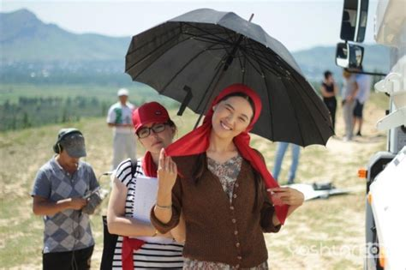
СЮЖЕТ
«Тополёк мой в красной косынке» - повесть о верности в любви и дружбе, история шофёра Ильяса и прекрасной девушки Асель.
В повести три рассказчика: автор (журналист), шофер Ильяс и дорожный мастер Байтемир Кулов. Каждый ведёт рассказ от себя, причем Ильяс и Байтемир в форме исповеди.
Notes:
Пытались взаимосвязьвеществ

Slide 10
СЮЖЕТ
Ильяс — шофёр грузовика на высокогорной трассе Тянь-Шаня. Как-то случайно по пути взявшись довести груз в колхоз он знакомится там с юной девушкой Асель. Теперь каждый раз по пути он заезжает сюда для коротких встреч с ней. Ильяс узнаёт, что девушка посватана родителями дальнему родственнику, которого она даже и не знает, но должна выйти за него замуж.
Notes:
Пытались взаимосвязьвеществ

Slide 11
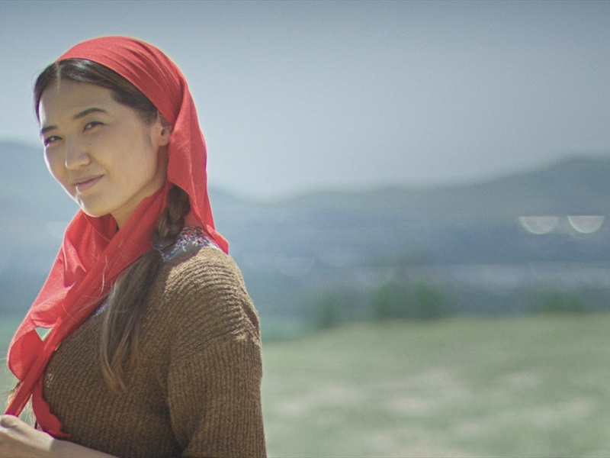
СЮЖЕТ
Ильяс признаётся ей в любви, и Асель отвечает взаимностью — Ильяс предлагает ей сбежать с ним, и вопреки воли родителей Асель уходит из дома. «Тополёк мой в красной косынке» — так называет свою любимую Ильяс, и этот поэтический образ, гармонирующий с внешним обликом девушки, тоненькой и стройной, с открытым лицом и серьезными глазами, раскрывает и её строгую и ласковую душу.
Notes:
Пытались взаимосвязьвеществ

Slide 12
СЮЖЕТ
Полюбив Ильяса, она бежит из дому, не боясь нарушить еще живущие в её семье старые киргизские обычаи, не задумываясь о том, что ее «домом» может быть пока только кабина грузовой машины.
Пара некоторое время счастливо живет друг с другом. У них рождается сын. Но счастье не длится вечно: Ильяс, попав в аварию в одном из рейсов, пытаясь доказать шоферам и начальнику, что можно проехать через перевал, после этого начинает пить.
Notes:
Пытались взаимосвязьвеществ

Slide 13
СЮЖЕТ
Долгие рейсы, пьянки мужа по возвращению, взаимная ревность — всё это разрушает отношения, и Асель, узнав, что Ильяс завёл интрижку с диспетчером Кадичой, расстаётся с ним, и он уезжает в другой город с Кадичой.
Notes:
Пытались взаимосвязьвеществ

Slide 14
СЮЖЕТ
Несколько лет спустя Ильяс хочет вернуться к Асель и сыну. По пути к ним он берёт попутчика — дорожного рабочего Байтемира, которого знал по прошлым дерзким переходам через перевал. От него он узнаёт, что Байтемир теперь муж Асель. Первая жена и две дочки Байтемира погибли при сходе лавины, и он, вернувшись с фронта Второй мировой войны домой, застал пустой дом.
Notes:
Пытались взаимосвязьвеществ

Slide 15
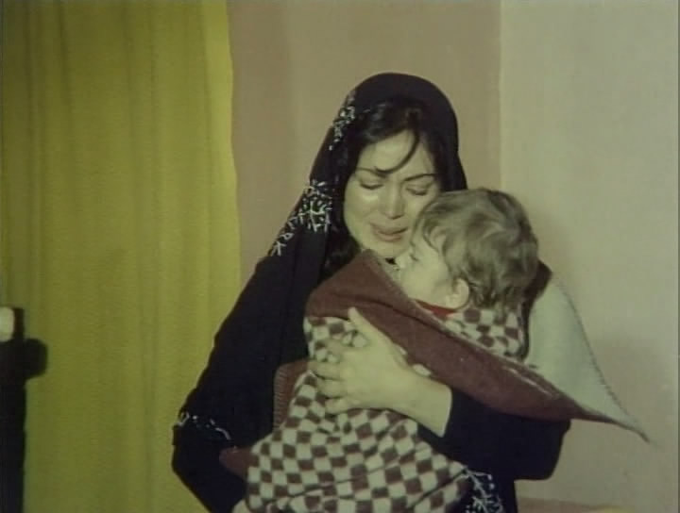
СЮЖЕТ
Теперь Байтемир боится потерять новую семью — Асель и её сына, но решает не препятствовать Асель в возвращении к Ильясу. Ильяс пытается убедить Асель вернуться к нему и начать все сначала, но Асель не соглашается. Несколько раз встретившись с сыном, Ильяс, поняв, что потерял любовь девушки, окончательно прощается с Асель.
Notes:
Пытались взаимосвязьвеществ

Slide 16
«ПРОЩАЙ, ТОПОЛЕК МОЙ В КРАСНОЙ КОСЫНКЕ»
«Прощай, Асель! Прощай, тополек мой в красной косынке!..», говорит Ильяс. Повесть о прекрасной и горестной любви, о строгой дружбе, о трудном человеческом счастье.
Notes:
Пытались взаимосвязьвеществ

Slide 17
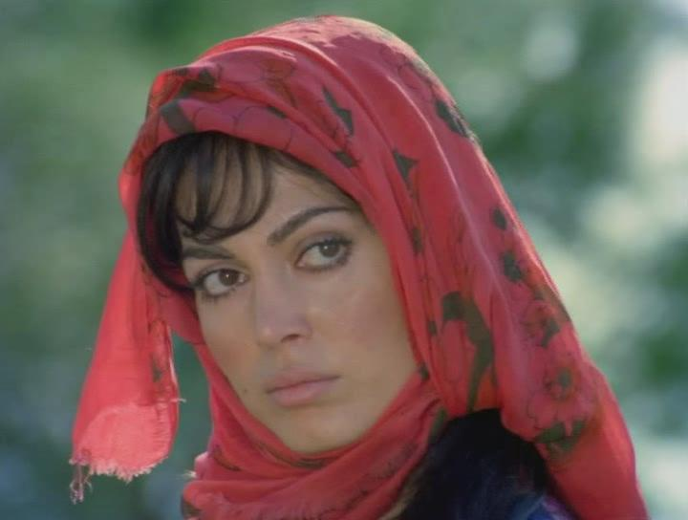
КОМПОЗИЦИЯ
Повесть написана по принципу два рассказа в рассказе: автор встречается в своих командировках с двумя людьми, которые от своего имени ведут повествование о своей жизни.
Notes:
Пытались взаимосвязьвеществ

Slide 18
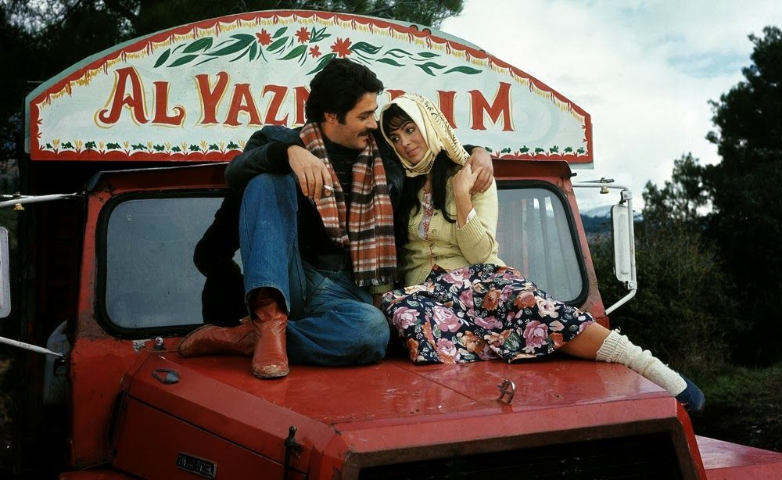
ГЕРОЙ-ПОВЕСТВОВАТЕЛЬ
Рассказчик или журналист - персонифицированный герой, повествующий о событиях в третьем лице. Он же, носитель авторской речи в художественном произведении, наделенный миропониманием писателя, но в то же время передающий и долю авторского вымысла, как будто бы имеет свое мнение, может принимать решения.
Notes:
Пытались взаимосвязьвеществ

Slide 19
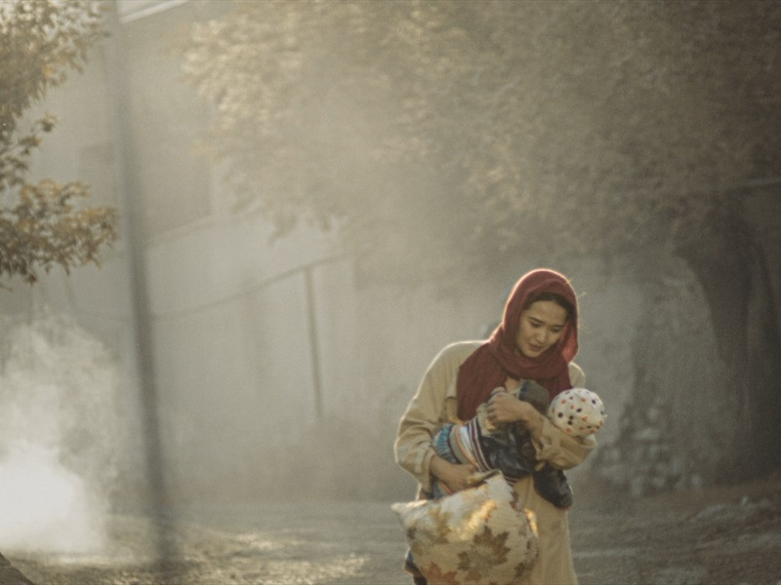
ГЛАВНЫЕ ГЕРОИ
Ильяс и Асель - основные лица повествования, вокруг которых выстраиваются центральные события художественного произведения.
Notes:
Пытались взаимосвязьвеществ

Slide 20
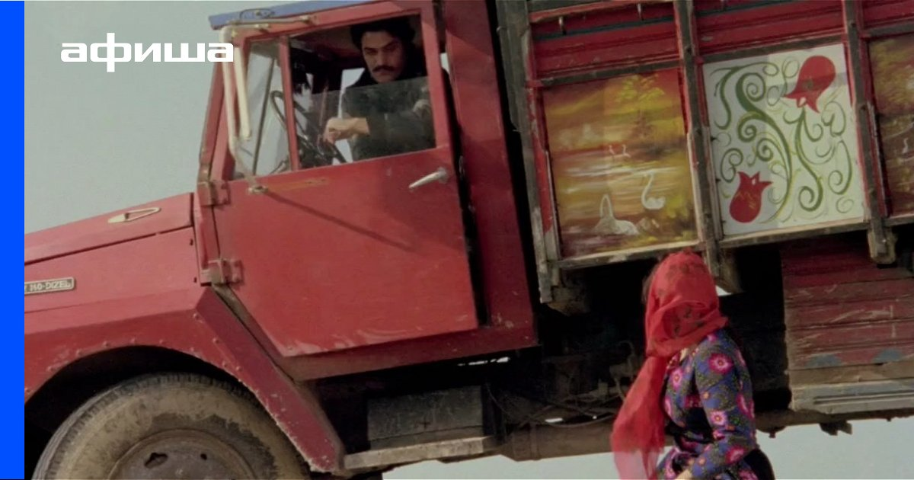
ВТОРОСТЕПЕННЫЕ ГЕРОИ
Кадича и Байтемир - герои, не являющийся главными участниками центрального конфликта произведения, но имеющие веское отношение к их жизни, порою переходящие черту второстепенности. Также герои - информаторы, такие как, Джантай, Алибек, без которых не вершится судьба главных героев.
Notes:
Пытались взаимосвязьвеществ

Slide 21
ЭКРАНИЗАЦИИ
1961 г. — «Перевал», Фрунзенская киностудия, режисер Алексей Сахаров.
1973 г. — «Я — Тянь-Шань», Мосфильм, режиссер Ирина Поплавская.
1978 г. — «Красная косынка», Турция, режиссер Атыф Йылмаз.
2011 г. — «Красная косынка» (Al Yazmalım), Турция, 37-серийный сериал, режиссер Али Билгин.
2018 г. — «Дилберим», Узбекистан/Киргизия, режиссер Сарвар Каримов.
Notes:
Пытались взаимосвязьвеществ

Slide 22
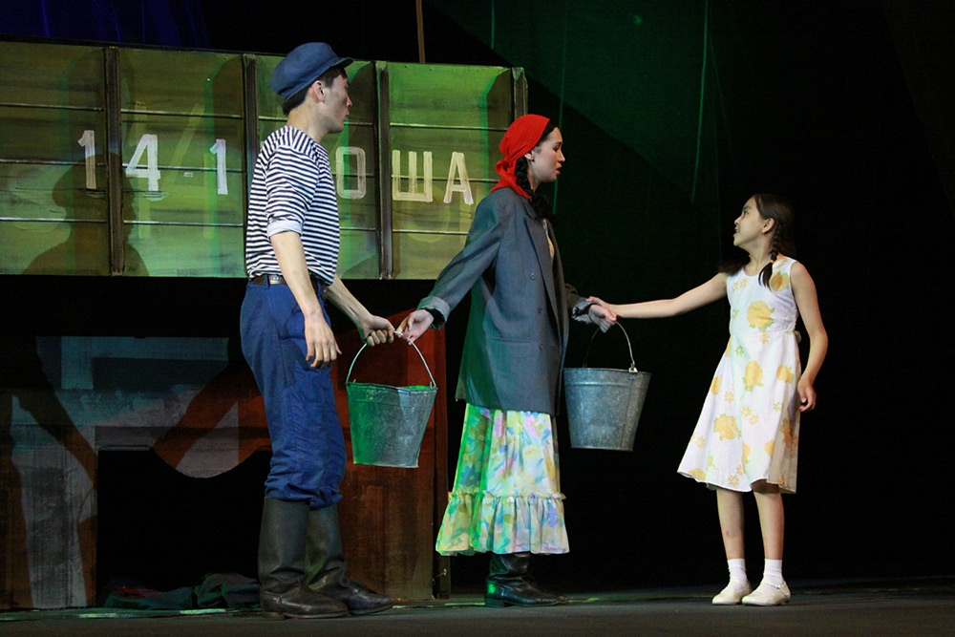
ПОСТАНОВКИ
В 1966 году по повести в Большом театре был поставлен балет «Асель», композитор В.Власов, ставший первым хореографическим воплощением произведений Ч.Айматова.
В 1969 году создана оперетта в двух действиях «Край тюльпанов», музыка А.Рудянского, либретто Л.Бережных.
В 1979 году по повести создана музыкальная драма «Тополёк мой…», композитор Л.Манас, слова Х.Гуляма; перевел с узбекского языка Раим Фархади.
Notes:
Пытались взаимосвязьвеществ

Slide 23
ПЕРСОНАЖИ АЙТМАТОВСКОЙ ПОВЕСТИ
Персонажи айтматовской повести «Тополёк мой в красной косынке» привлекали своей яркой индивидуальностью. Главный герой Ильяс ― видный парень, немного эгоистичный и самоуверенный. Полна достоинств горделивая и решительная Асель. Отличается мужеством проходящий через непростые проверки жизненными испытаниями, стойкий Байтемир.
Notes:
Пытались взаимосвязьвеществ

Slide 24
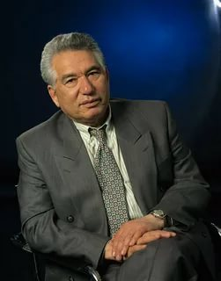
ЗАКЛЮЧЕНИЕ
При всей своей драматичности повесть исполнена глубокого оптимизма. Она рассказывает нам не о разложении личности Ильяса, а о формирующейся и крепнущей морали героя. Трагическая потеря не ослепляет его, напротив, хотя и запоздало, к нему приходит прозрение. Убеждающая сила образа столь велика, что даже довольно парадоксальный эпилог выглядит вполне закономерным естественным.
Notes:
Пытались взаимосвязьвеществ

Slide 25
ЗАДАНИЕ ДЛЯ САМОСТОЯТЕЛЬНОЙ РАБОТЫ
1. Подготовить характеристику Ильяса и Асель.
2. Написать мини-сочинение на тему: «Прекрасная история любви».
Notes:
Пытались взаимосвязьвеществ

